Slide 1
批次平台簡介
簡報者：F25B 葉俊志(JONES)
專長：批次平台暨應用開發

Slide 2
議題
SBP平台功能解說
SBP硬體模組架構圖
SBP應用
為什麼要用SBP

Slide 3
SBP平台功能解說
SBP:Simple Batch Platform(簡單易學的批次平台)
具有開發、部屬、執行、管理、維護、監控與通知批次程式平台
開發
ETL開發工具-具有檔案(管理、匯入、匯出、解(壓)縮、FTP傳輸、http傳輸)、執行(作業、SQL、外部執行檔、SSIS封裝、Email發送)等功能
模組參數化設定-只需要透過Web或APP進行批次參數化設定搭配SQL語法就可開發的批次平台
多人不同裝置協同開發-可以提共多人使用不同裝置一起開發的開發平台
SQL語法產生器-系統會產生SQL語法，減少SQL開發時間
學習門檻很低
部屬
SQL部屬-設定內容皆可產生Insert或update SQL語法，進行在其他環境執行部屬
執行
手動與定期執行作業-可以設定執行時間，定期或手動執行批次作業
外部事件觸發執行作業-監控外部事件觸發來執行作業
停止與異常重複執行作業

Slide 4
SBP平台功能解說
管理
資料庫物件管理-可建立/修改/檢視(Table,View,Funciton,SP)內容
檔案總管-方便檢視與管理執行前後實體檔案
安全性管理-具有功能與權限與角色指派功能，讓不同使用者具有不同安全性控管
License管理-依照模組輸入license Key開啟相關功能
維護
維護人員可檢視所有設定內容，無須詢問開發人員
監控與通知
自動產生執行紀錄檔-可檢視系統異常，資料異常(異常原因)、檔案(總、成功、失敗筆數)、作業及排程執行紀錄功能
透過Email通知-設定執行結果Email通知相關人員
使用者操作稽核
登入、登出
SQL 語法
Json Data Log
資料表欄位異動紀錄

Slide 5
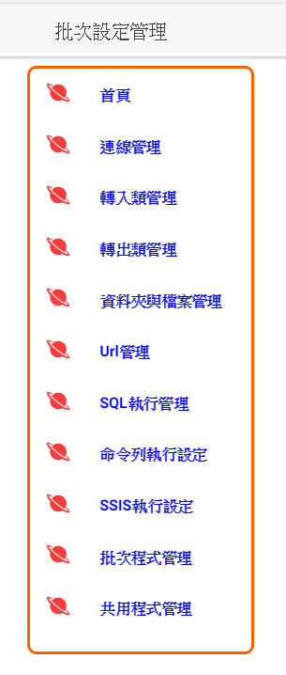
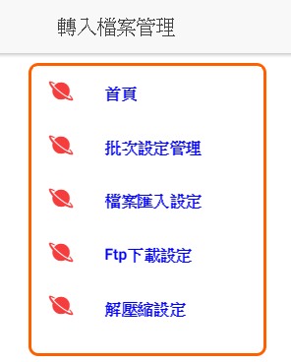
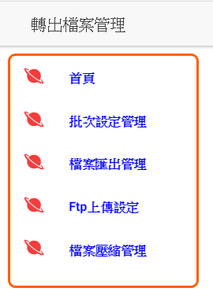
開發 具有檔案(管理、匯入、匯出、解(壓)縮、FTP傳輸、http傳輸)、執行(作業、SQL、外部執行檔、SSIS封裝、Email發送)等功能

Slide 6
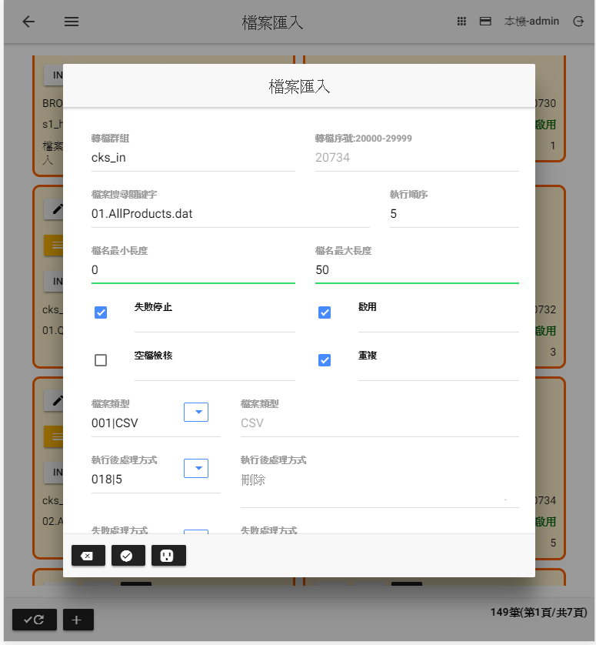
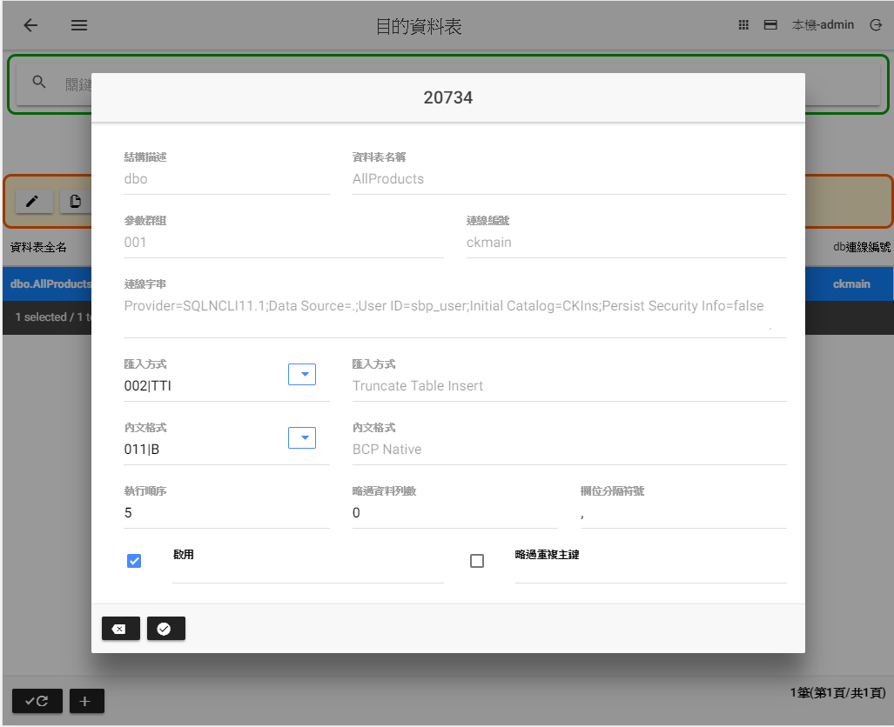
開發 模組參數化設定-例如檔案匯入(1/2)

Slide 7
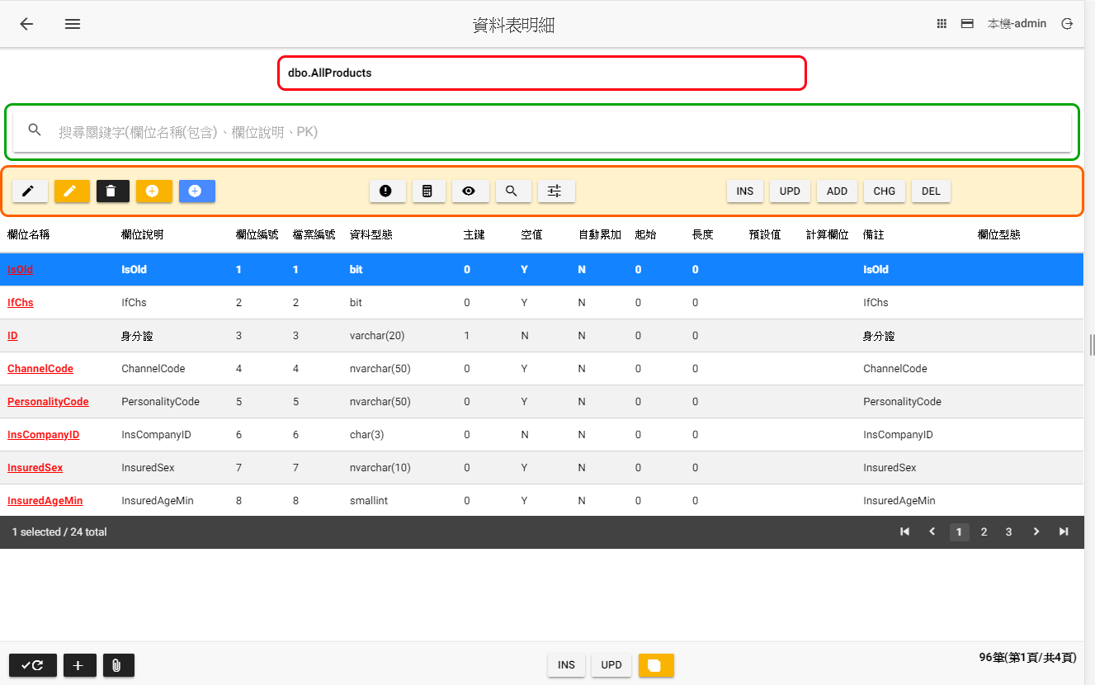
開發 模組參數化設定-例如檔案匯入(2/2)

Slide 8
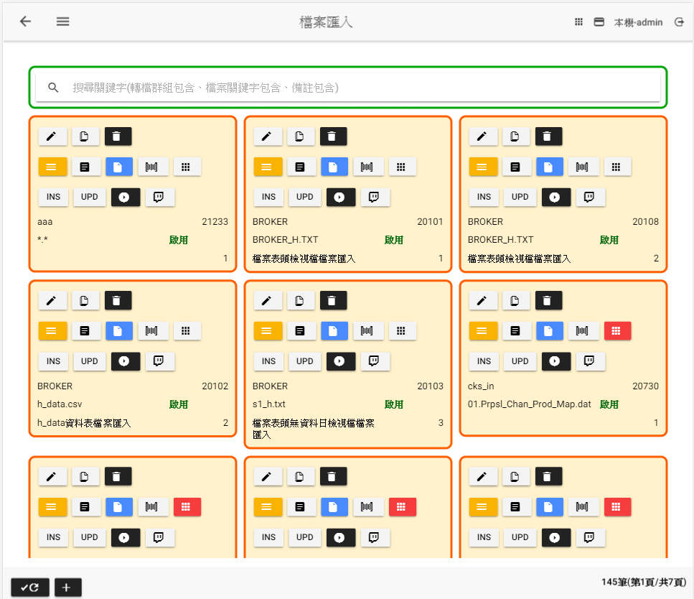
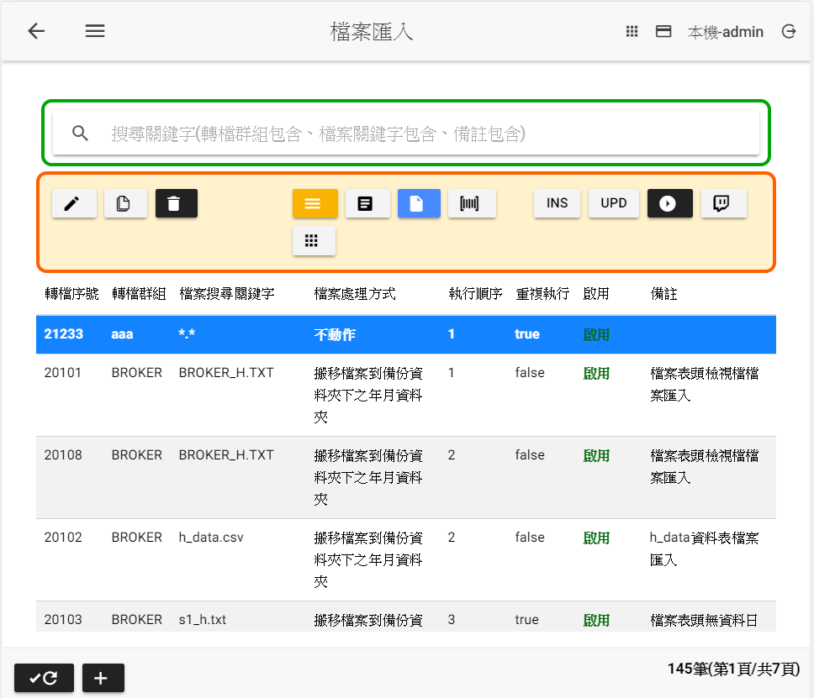
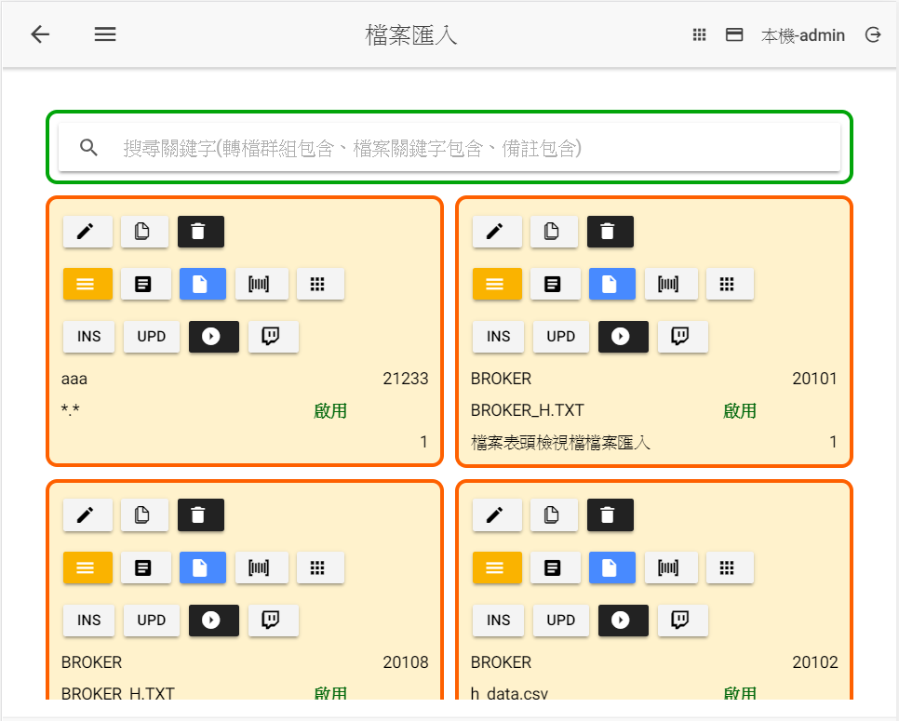
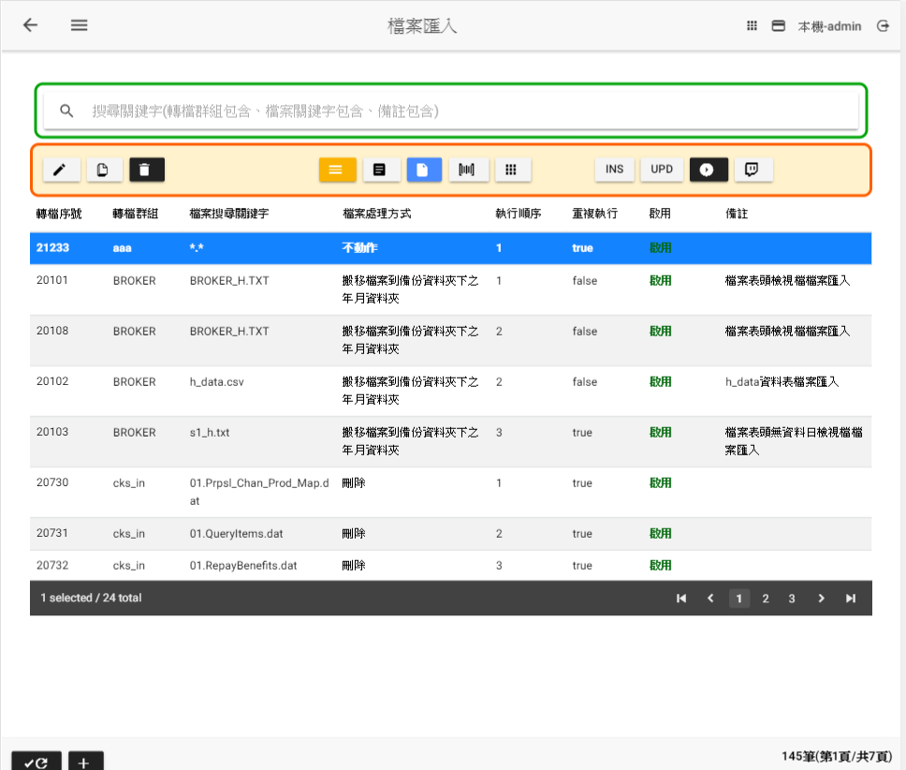
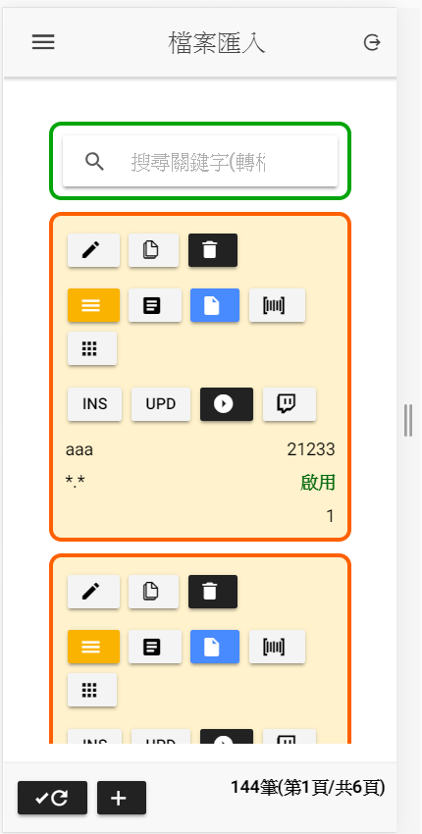
開發 多人不同裝置協同開發

Slide 9
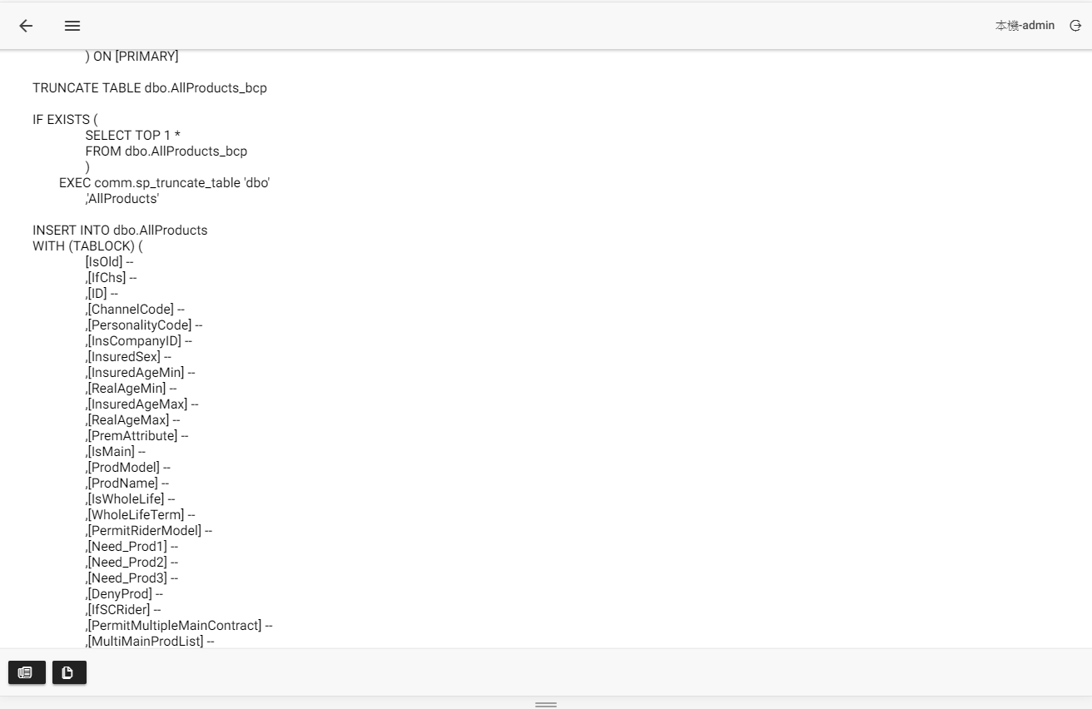
開發 SQL語法產生器-系統會產生SQL語法，減少SQL開發時間​

Slide 10
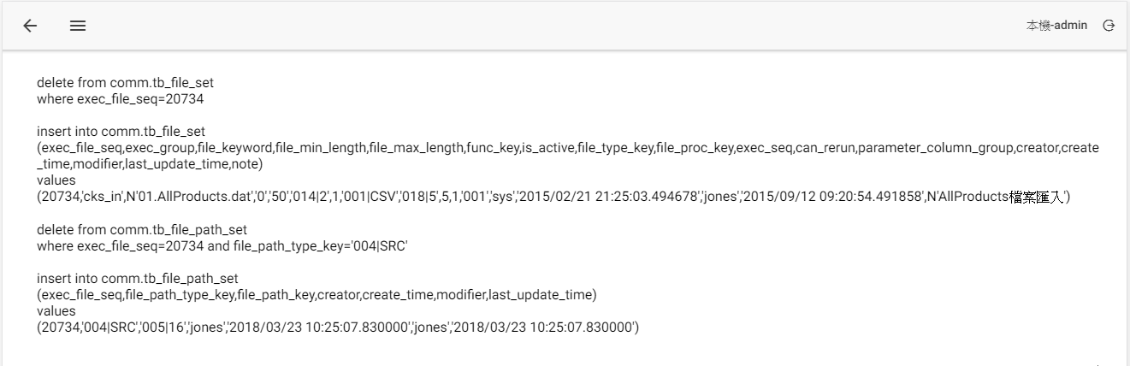
部屬 SQL部屬-設定內容皆可產生Insert或update SQL語法

Slide 11
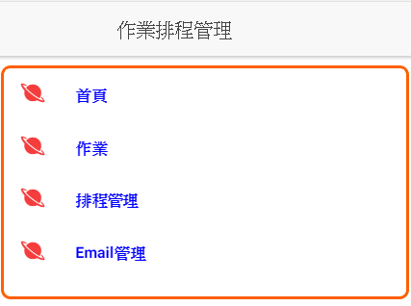
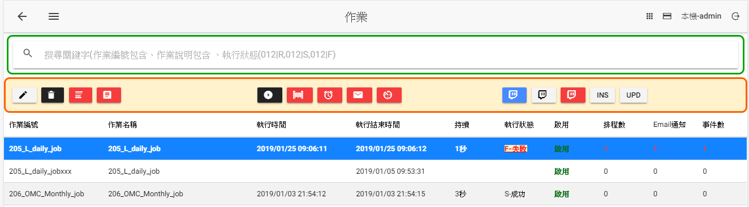
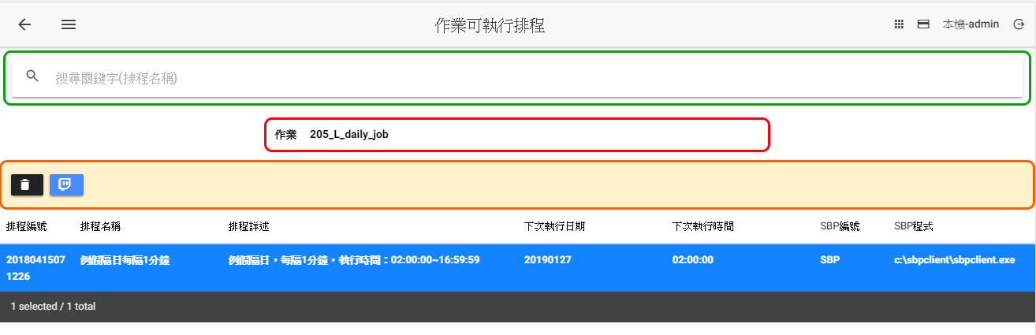
執行 手動與定期執行作業​

Slide 12
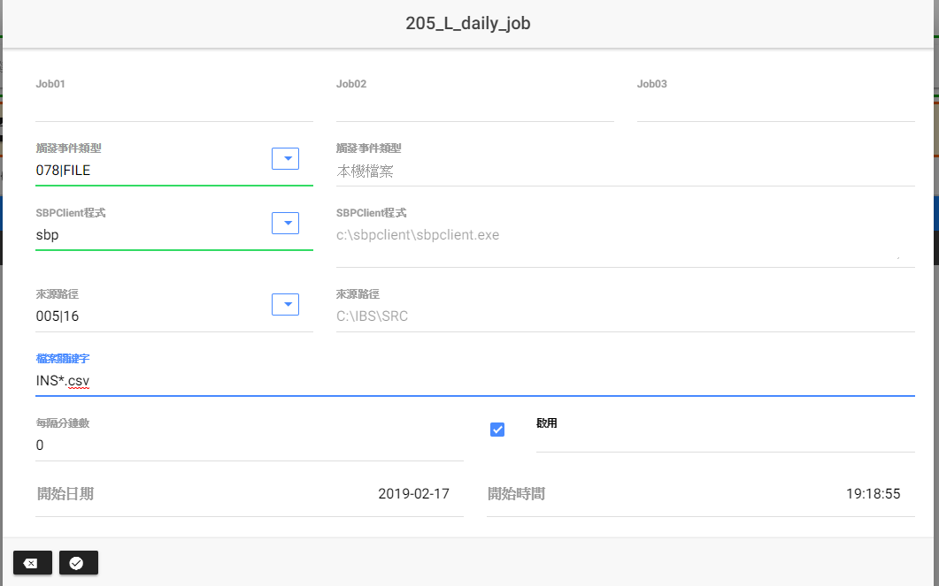
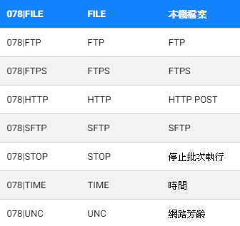
執行 外部事件觸發執行或停止作業
觸發事件類型

Slide 13
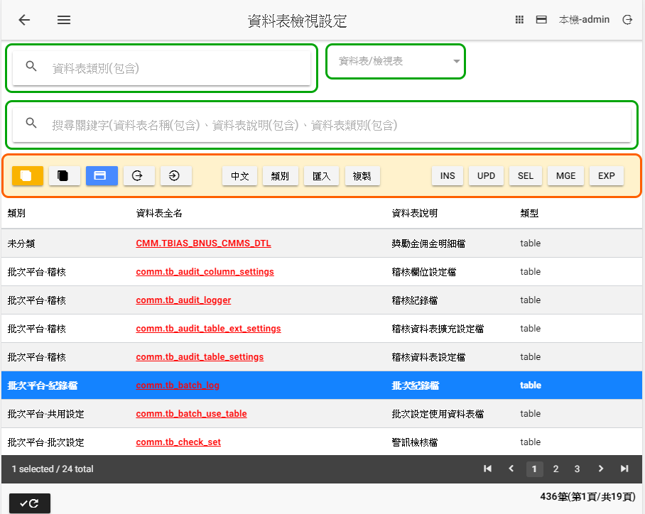
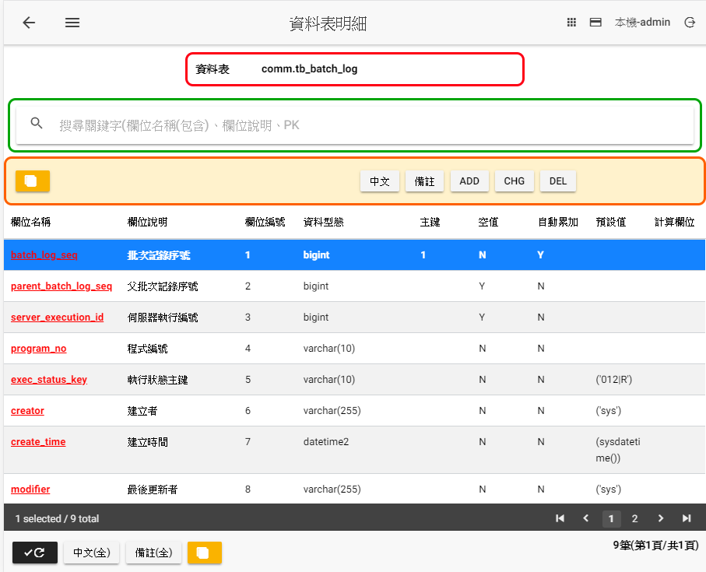
管理 資料庫物件管理(1/2)

Slide 14
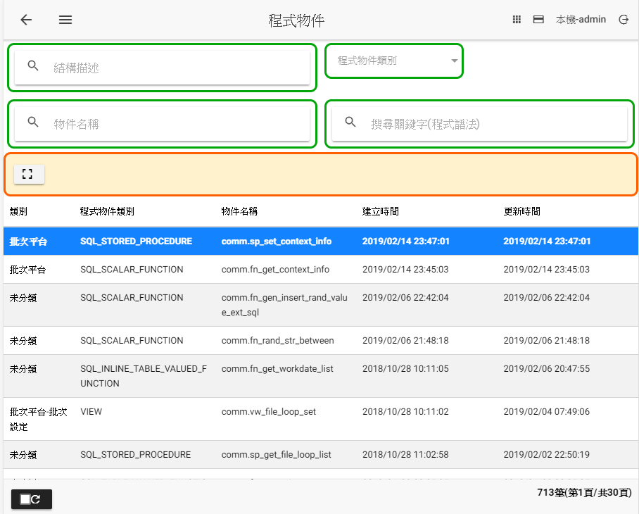
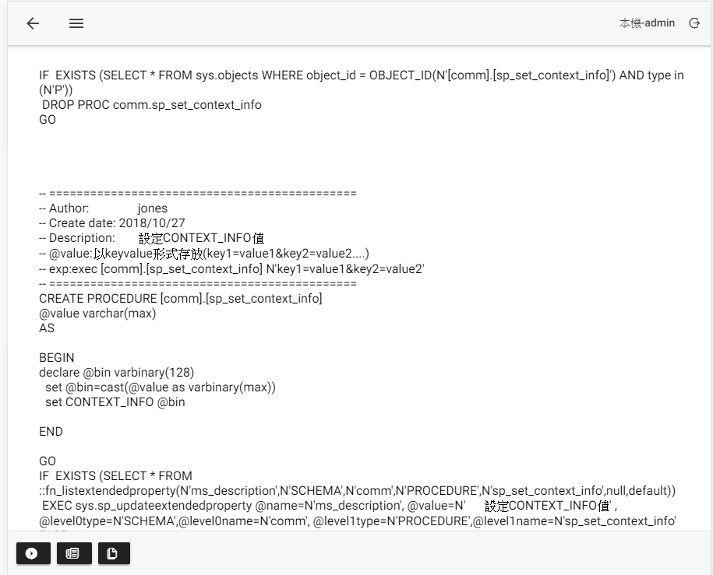
管理 資料庫物件管理(2/2)

Slide 15
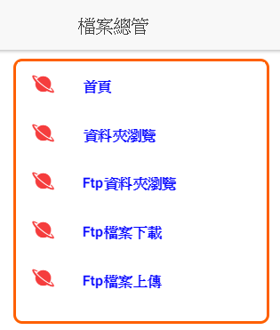
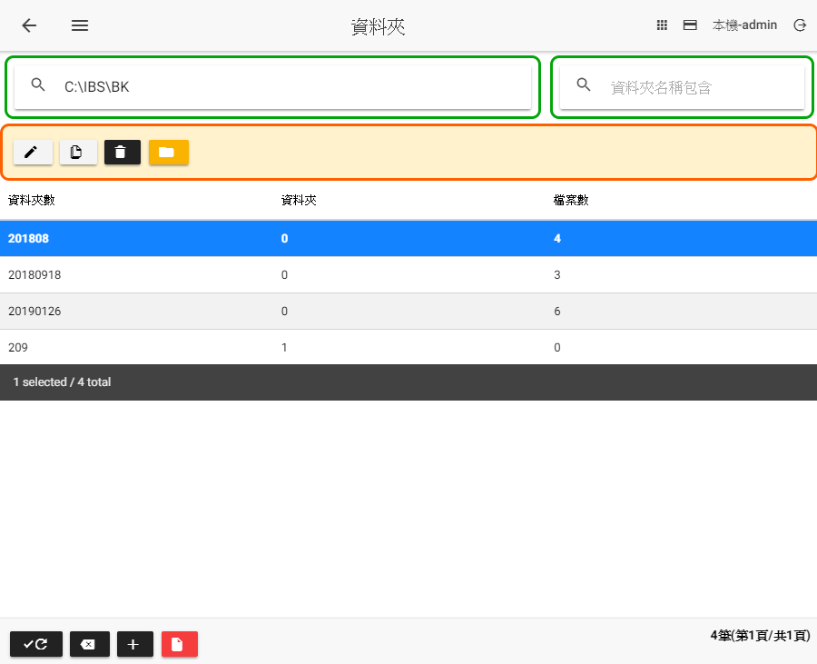
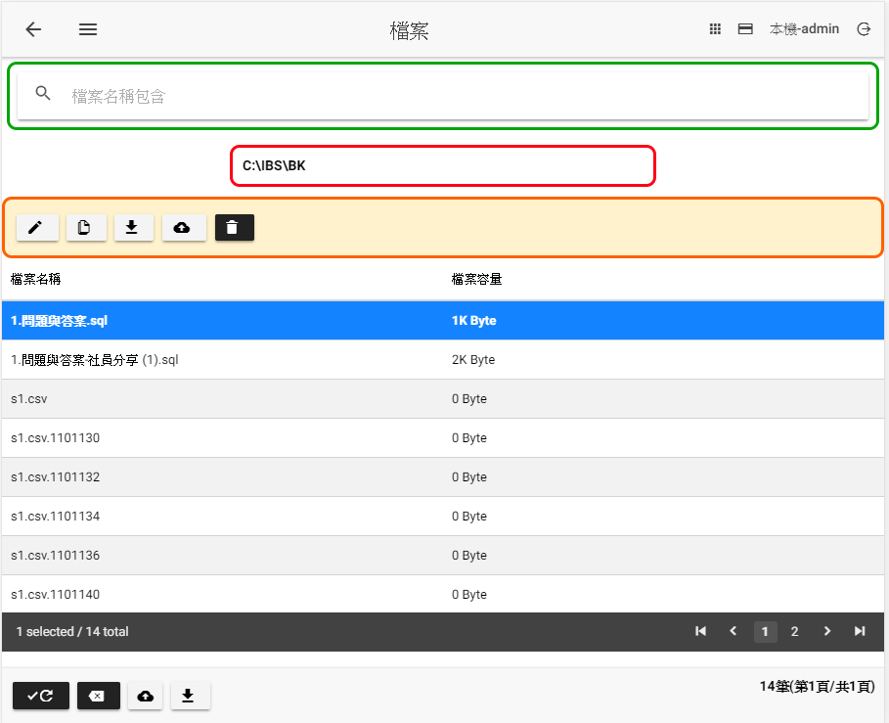
管理 檔案總管-方便檢視與管理執行前後實體檔案​

Slide 16
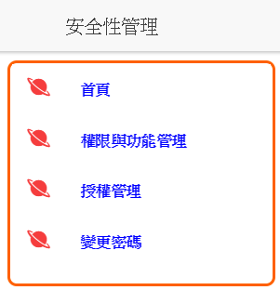
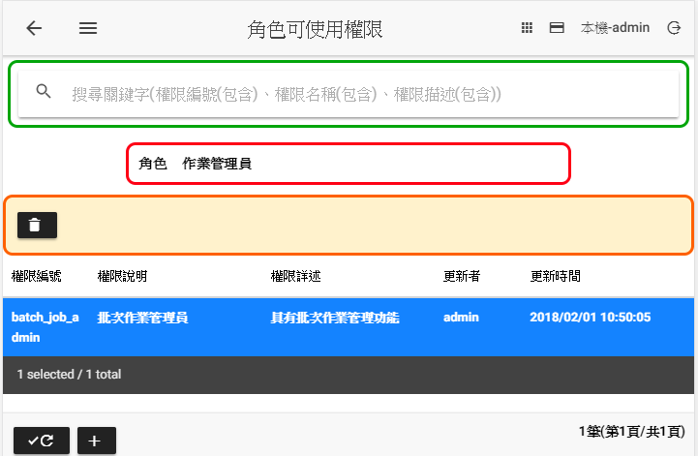
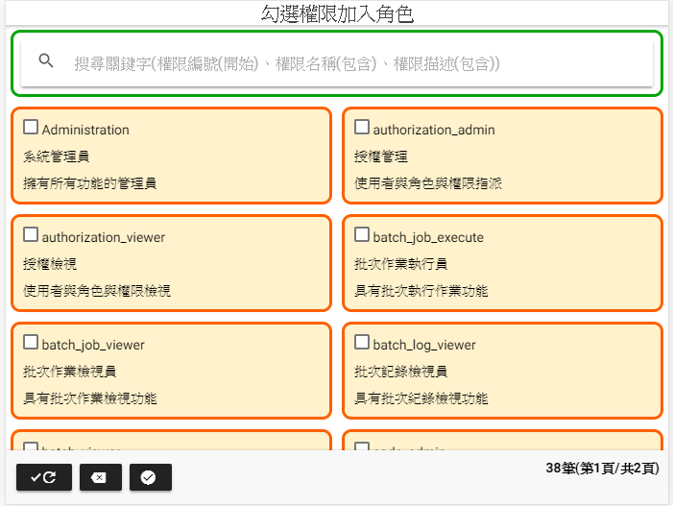
管理 安全性管理-具有功能與權限與角色指派功能

Slide 17
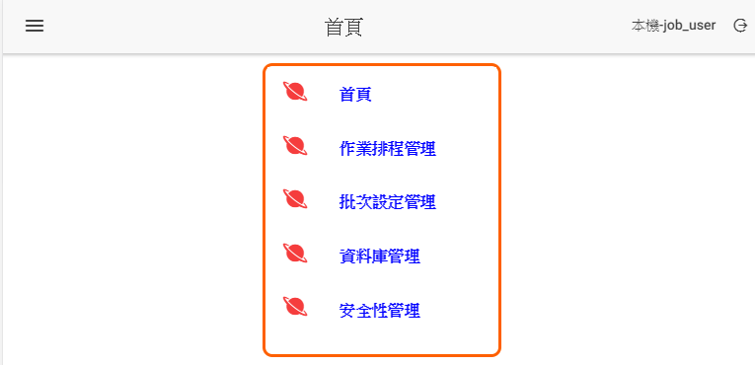
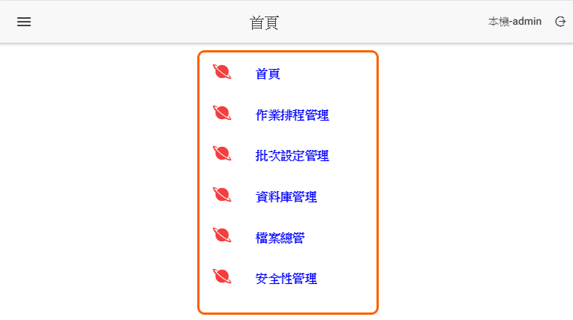
管理 依照不同權限登入，具有不同功能使用

Slide 18
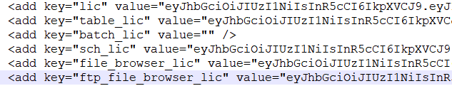
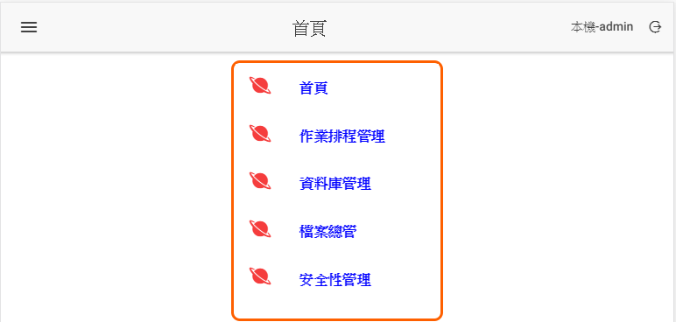
管理 依照模組購買license開啟相關功能

Slide 19
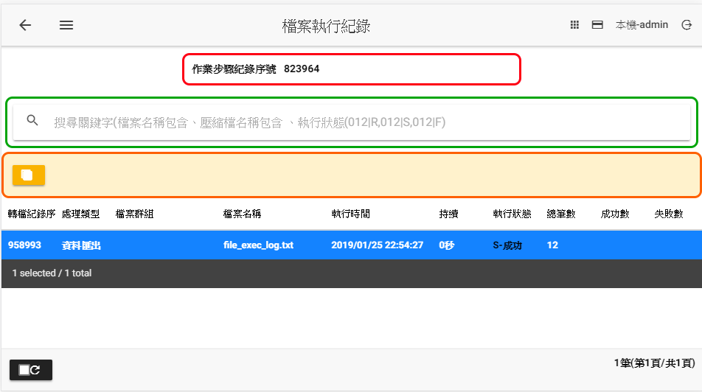
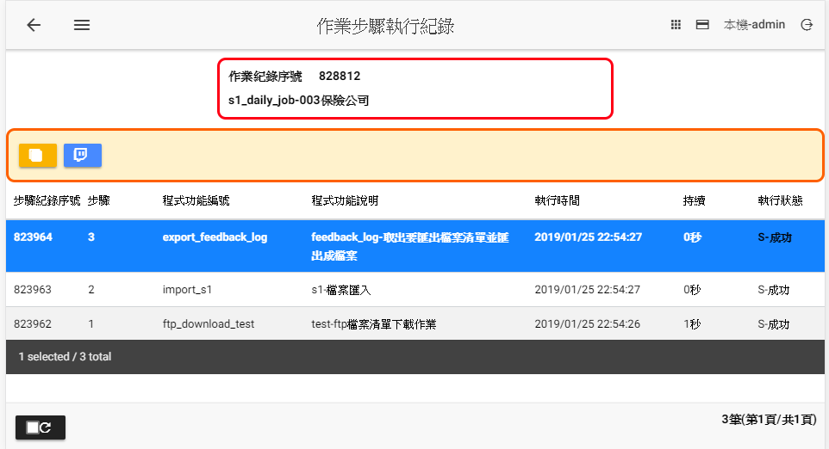
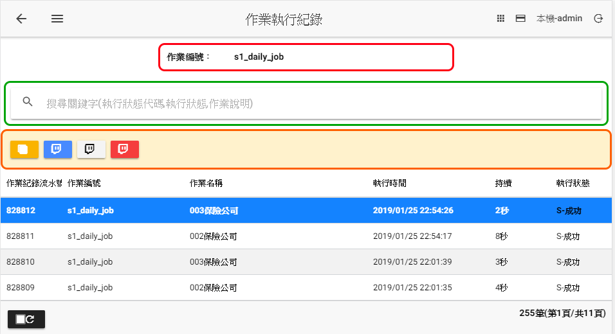
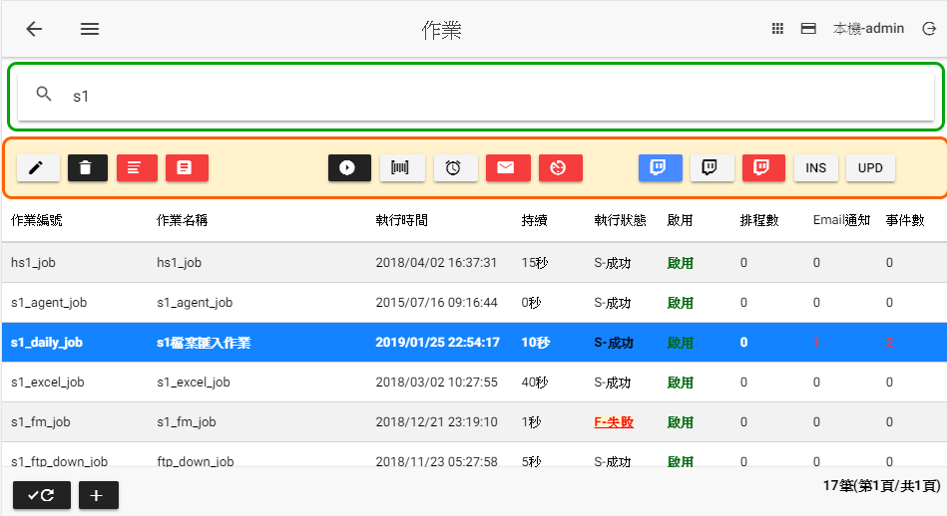
監控與通知​ 自動產生執行紀錄檔

Slide 20
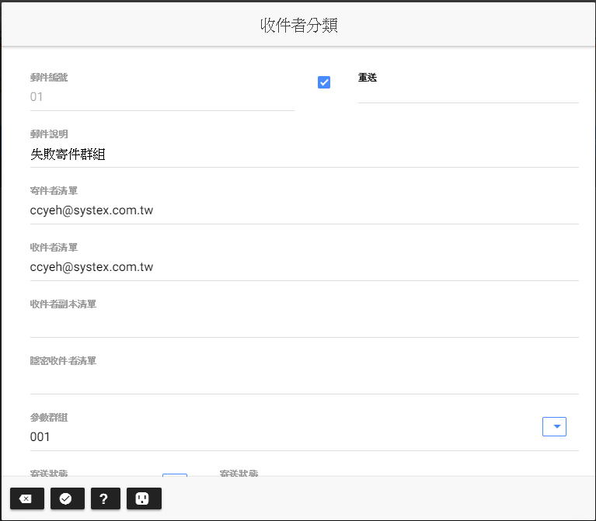
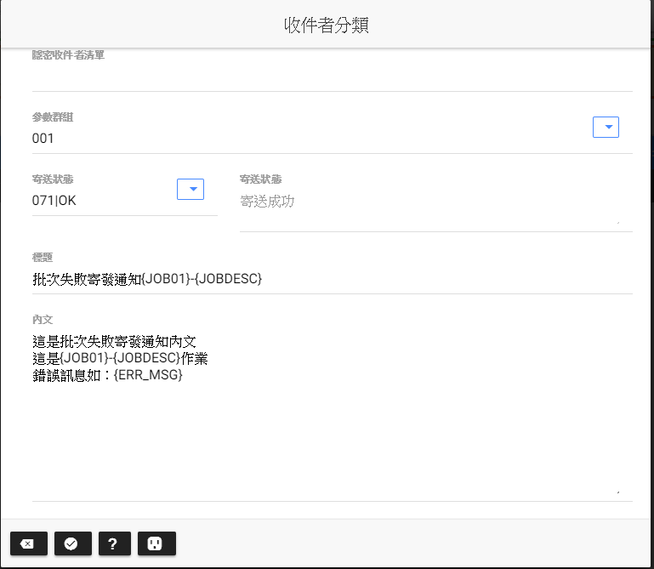
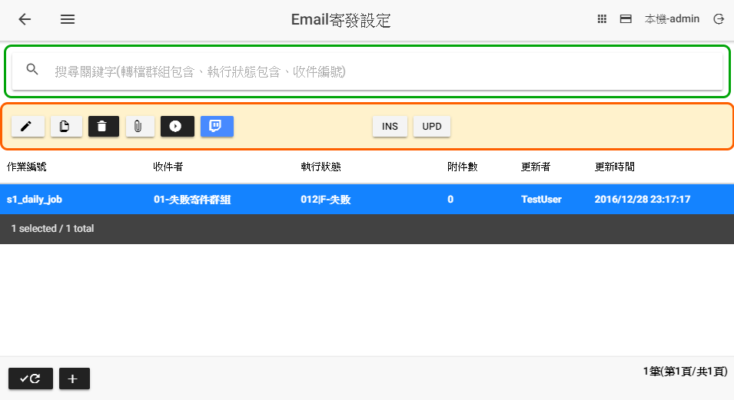
監控與通知​ 透過Email通知-設定執行結果Email通知相關人員​

Slide 21
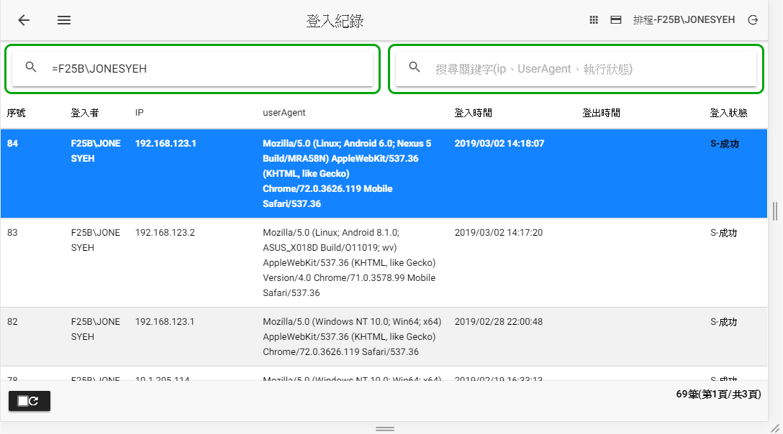
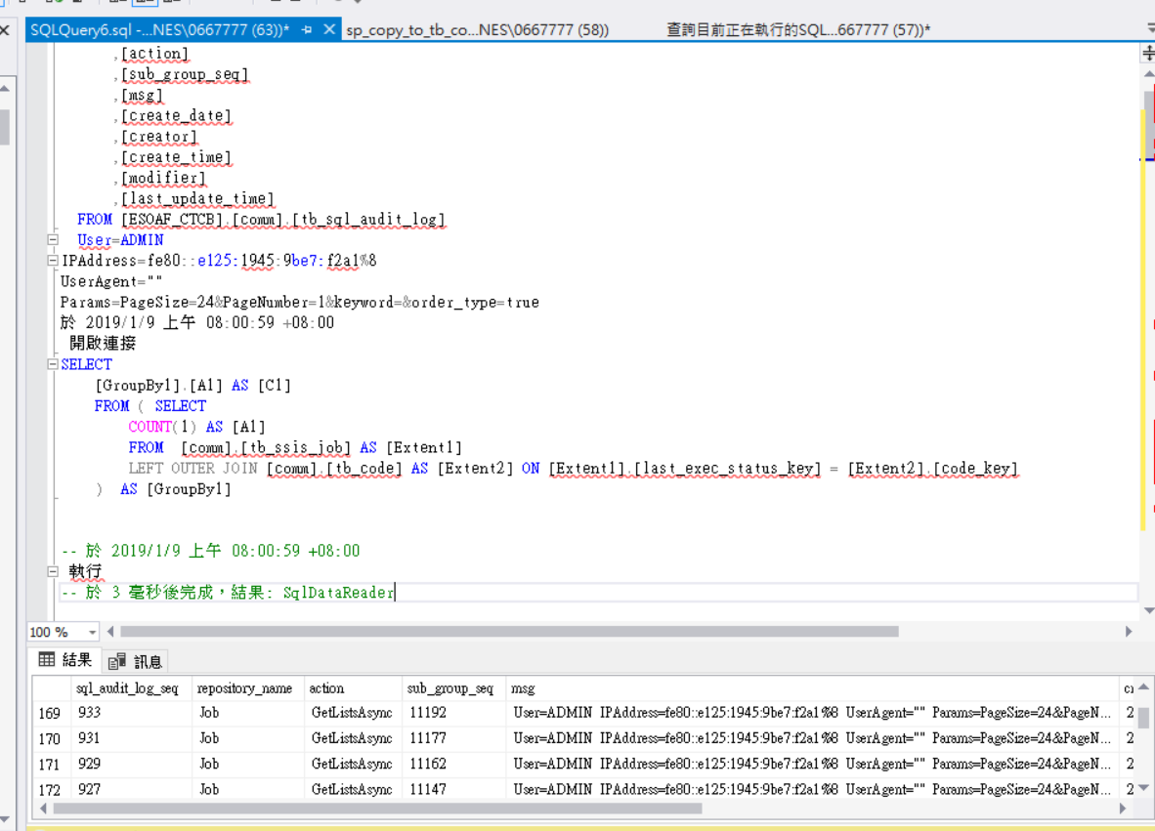
稽核(1/2)
登入/登出
SQL語法

Slide 22
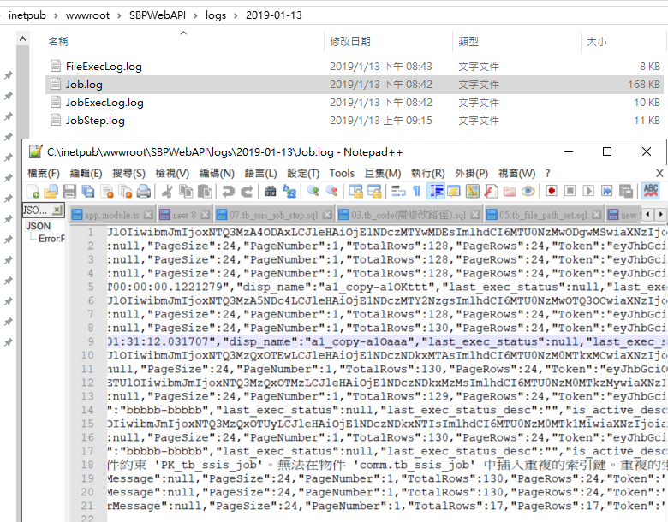
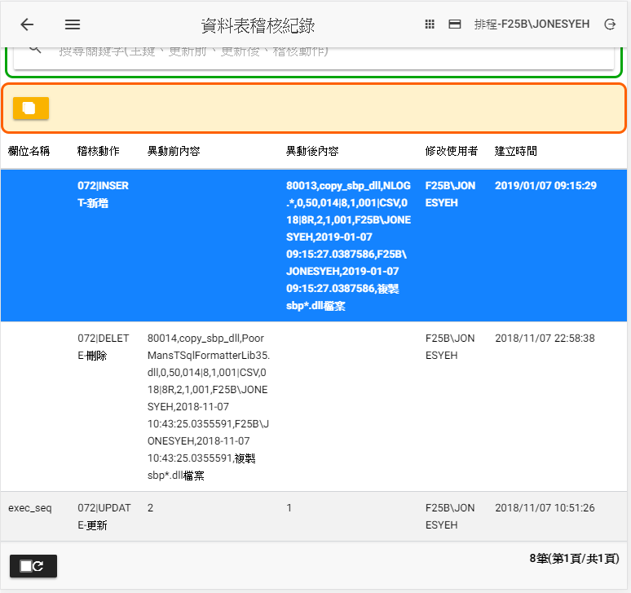
稽核(2/2)
JSON
資料表欄位異動

Slide 23



SBP硬體模組架構圖
http://
SBPWeb
SBP
Repository
SBP App
SBPWebAPI
呼叫
執行
時間/外部事件驅動
執行
SBPClient.exe
執行
SBPScheduleService
讀取
命令列
參考
SBPLib.dll
呼叫
讀取/寫入

Slide 24
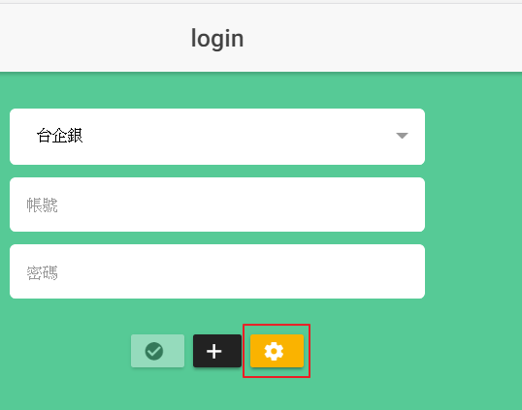
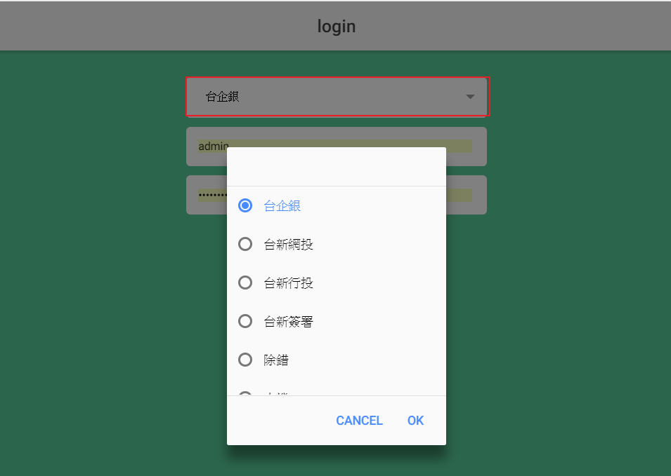
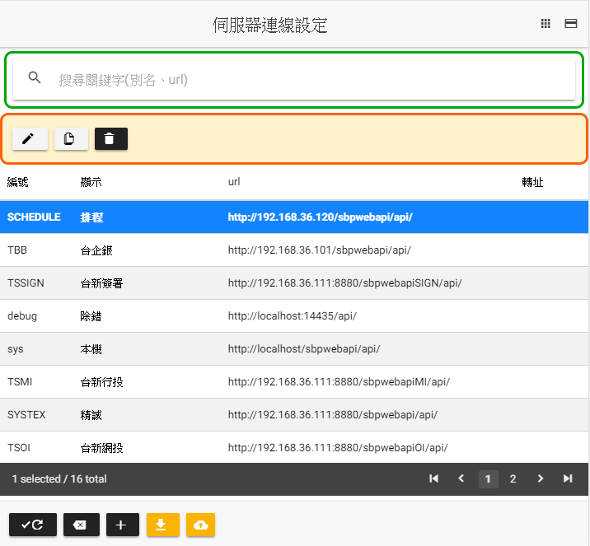
集中式管理多台後端伺服器

Slide 25
SBP應用(1/2)
各保險公司保單資訊(多種不同類型)檔案匯入
FTP下載->解壓縮->檔案匯入->傳輸回饋檔產出->回饋檔壓縮->回饋檔FTP上傳
保單進件通報給各保險公司
執行SQL語法(註記要上傳的保單旗標)->檔案匯出->檔案壓縮->FTP 上傳->執行SQL語法(更新保單旗標為已上傳)
刪除歷史檔案
檔案管理(刪除資料夾下所有符合條件檔案)
刪除批次紀錄
刪除資料表(只保留一個月批次紀錄檔)
網頁程式定期備份
檔案管理(資料夾下所有檔案壓縮備份到NAS)
分散式資料庫備份
執行SQL檔案(將分布在不同台Sql Server定期完整與差異與交易紀錄備份到NAS Server)

Slide 26
SBP應用(2/2)
SQL BLOCK Session監控刪除
執行SQL檔案(將目前超過30個SESSION BLOCK刪除)
執行SQL檔案(將SESSION BLOCK 超過15分鐘刪除)
每隔20分鐘定期連線到HTTP Web Server
Url管理(HTTP Get)
Web Server Url參數化
磁碟空間不足通知
執行SQL檔案(依磁碟機低於剩餘空間通知相關人員)
磁碟機與剩下空間參數化
複製過版程式到不同台伺服器的特定資料夾
檔案管理(將檔案複製到設定的伺服器及資料夾內)
伺服器及資料夾參數化設定
警訊地區清單下載
Url管理(Html內文表格下載，寫入到資料表內)
臉部圖檔辨識歸類
Url管理(Http Post,連到Microsoft Azure REST API)

Slide 27
為何要用SBP
批次開發現狀之問題
功能特色
SBP與ETL工具比較

Slide 28
批次開發現狀之問題
大多數由SA人員開規格書，由開發人員進行開發批次作業-開發批次必須由技術人員開發
使用ETL(SSIS、DTS、Informatica,DataStage)或自行撰寫應用程式進行開發批次作業-需要高昂貴費用或開發人員沒有一致性開發模式
使用ER-Model工具或資料庫本身工具進行建立資料表及欄位說明-需要高昂貴費用或文件與程式碼不一致
並透過Excel或Word來維護資料表欄位中文描述-資料庫欄位與文件不同步
各SA設計資料表無法有效管理資料字典-造成不同資料表欄位相同意思，但名稱不一樣
不同的檔案格式檔案需要另外開發轉檔程式 –浪費開發時間
若資料有一筆有問題，常常會出現系統異常訊息，整批檔案無法匯入 –無明確的資料異常原因
開發人員需要額外開發呼叫寫入紀錄檔-寫入記錄格式常不一致或大多數無法透過UI檢視詳細紀錄

Slide 29
功能特色
容易學習上手與維護-主要開發並非給開發人員開發，而是提供給初學者或不寫程式的(SA、網管、DBA)進行參數化設定，完成後，即可執行批次。
減少開發時間-開發時間大幅縮短時間，可減少傳統開發時間的70%的時間，也可減少人力開發，壓縮時程。
避免文件與程式碼不一致性-設定內容皆儲存在資料庫內方便查詢，不會有查詢內容與程式內容不一致情形，系統也可產生設定文件。
避免發生欄位命名不一致性-建立資料表欄位時，需透過集中式管理資料字典(同一欄位英文及中文皆需要唯一)，選取欄位加入資料表內，解決欄位命名不一致問題 。
資料表多用途-透過任何裝置就可以透過資料表設定進行建立實體資料表，並將中文名稱回寫到資料庫內，該設定資料可同時指定檔案匯入(出)對應關係。
手動上傳檔案-透過任何裝置就可以上傳檔案，經由排程或手動執行將檔案內容匯入到資料表 。
手動下載檔案-透過任何裝置就可以下載來源檔案或異常檔案進行確認問題。
方便設定及執行批次作業-使用任何裝置進行設定及手動或定期執行批次。
方便檢視批次紀錄檔-使用任何裝置查看轉檔的執行紀錄(檔案名稱、總筆數、成功比數、失敗比數…等)，開發人員無理自行處理紀錄
系統異常通知-批次異常可設定是否透過Email通知，方便處理異常。

Slide 30
SBP與ETL工具比較(1/2)
項目 | 傳統ETL工具 | SBP | 優勢
使用主要對象 | IT開發或管理人員 | 非IT人員 | SBP
主要功能 | 以開發，元件，執行，排程管理為主。 其他管理，部屬，維護，監控大多透過應用程式自行開發，無統一界面。 | 具有開發，管理，部屬，執行，維護，監控，且統一使用界面(SBPWeb或APP) | SBP
開發模組 | 以程式元件為主。 經由開發人員開發成應用模組 | 以應用模組開發為主，透過參數化設定即可。 | SBP
執行作業 | 大多只能透過時間排程或ETL開發工具執行。 除非額外開發應用程式才能執行 | 手動或排程或外部事件觸發或SQL命令或呼叫WEBAPI皆可執行 | SBP
檢視作業或檔案執行記錄 | 無，開發人員需特別開發。 | 有，開發人員無需特別開發 | SBP
檔案匯入資料異常 | 無，大多數資料若有問題系統會停止，除非透過程式特別處理產生紀錄，再透過應用程式查詢檢視 | 方便檢視檔案總筆數、成功筆數、失敗筆數、那些欄位異常及異常原因，原始異常資料內容 | SBP
檢視程式執行流程 | 有，但大多透過ETL開發工具才能知道執行流程 | 有，所有人皆可檢視 | SBP

Slide 31
SBP與ETL工具比較(2/2)
項目 | 傳統ETL工具 | SBP | 優勢
產生程式文件 | 無 | 設定內容皆儲存在資料庫內，透過Excel及Reporting Service產生設定報表文件 | SBP
資料來源 | 支援多種不同資料庫及協定 | 僅支援OLEDB方式連結異質性資料庫、檔案 | ETL
資料目的 | 支援多種不同資料庫及協定 | 僅支援MSSQL Server、檔案 | ETL
擴充性 | 支援特定語言開發擴充功能 | 只支援SQL語法及執行外部SSIS及執行檔 | ETL
通知 | 提共多種不同通知功能 | 只支援Email通知 | ETL
檔案存取方式 | 大多數可支援file,ftp協定存取檔案，其他必須自訂開發程式存取檔案，且通常無法直接檢視資料夾內容 | 可支援file、http、ftp、sftp、ftps、unc方式存取檔案，也可管理資料夾及檔案內容 | SBP
資料庫管理 | 無，透過其他工具管理 | 支援建立資料表、資料字典、檢視與修改SQL SERVER程式物件(VIEW,SP,FUNCTION,TRIGGER內容) | SBP

